Slide 2
第三单元 100以内数的认识
第4课时 数的顺序

Slide 3
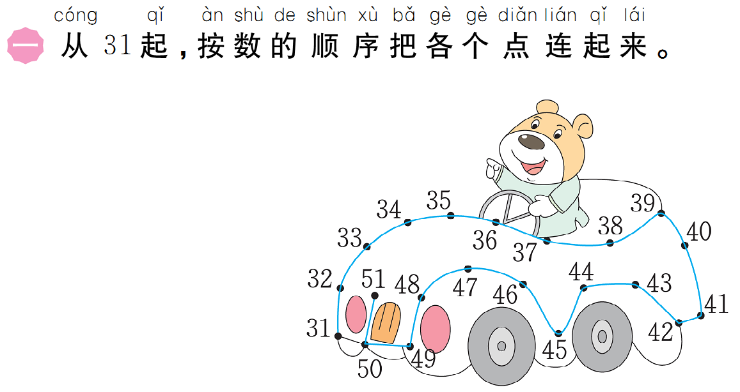
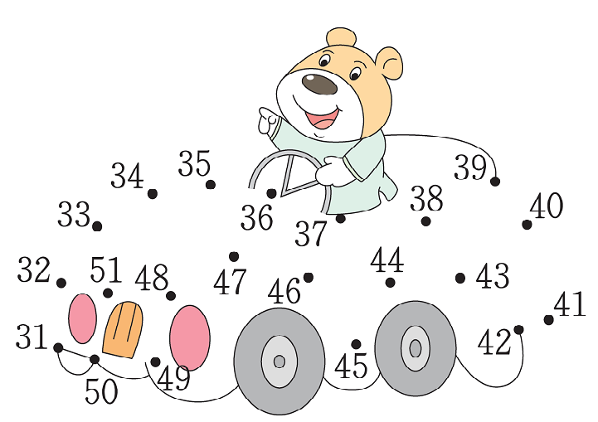

Slide 5
